Slide 1
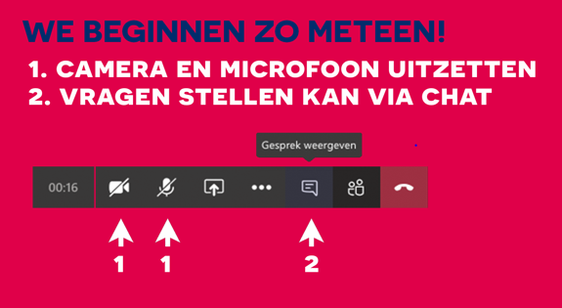
WELKOM !
Bachelor Sociaal Werk - Heverlee
In 2022 100 jaar expertise

Slide 2
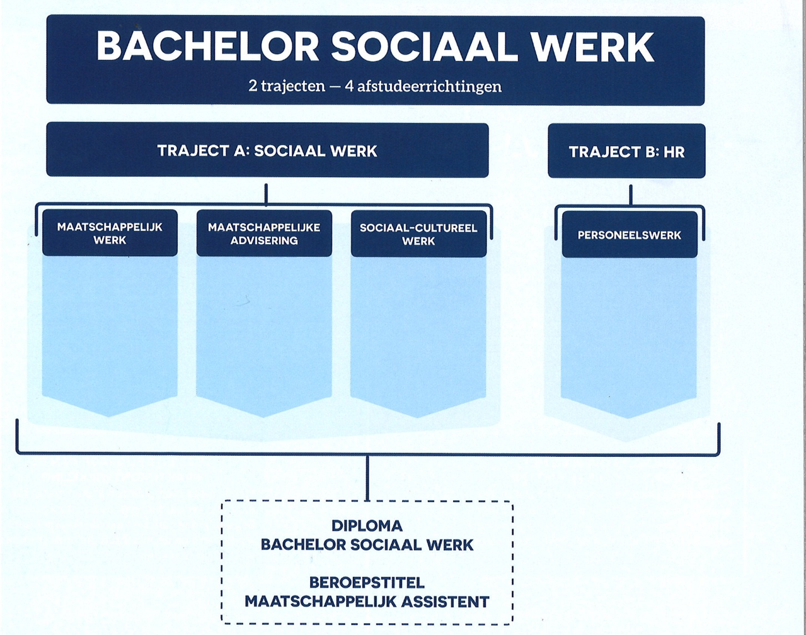
Bachelor Sociaal Werk
1 diploma
2 trajecten
Sociaal werk
Human resources
4 afstudeerrichtingen
Verkorte trajecten

Slide 3
Bachelor Sociaal werk
De afstudeerrichtingen in een notendop
De opleiding
Onze troeven!
Enkele vragen aan een student
Presentatie +/-15’
Nadien ruimte voor vraagstelling

Slide 4
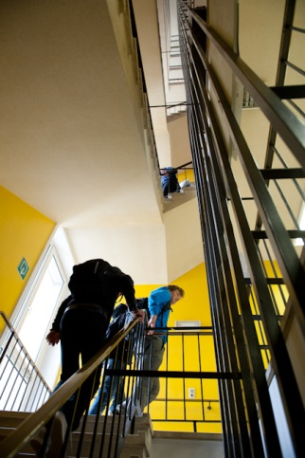
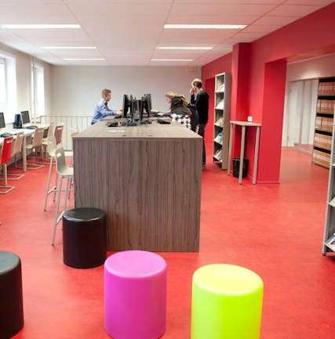
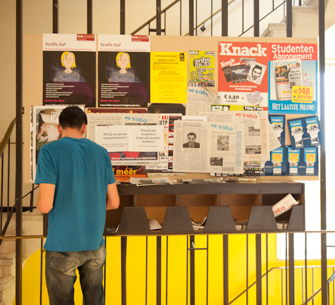
9 verdiepingen op de campus
Alle onderwijsactiviteiten op één campus
Per fiets, bus, …(auto)
Docenten ‘in huis’
Studielandschap-Mediatheek
ICT-lokalen
Stille ruimte
Restaurant en eetruimte

Slide 5
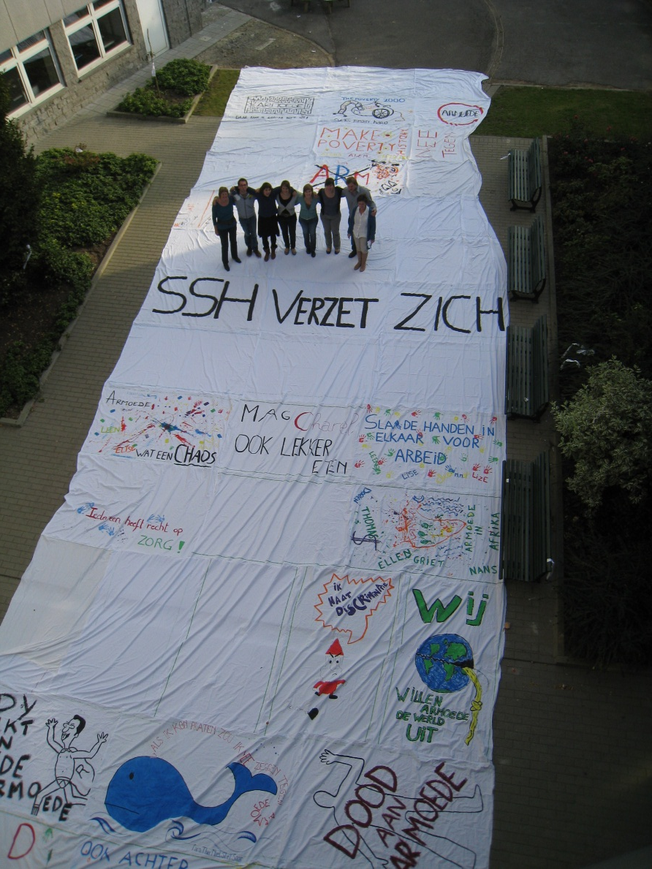
Bachelor Sociaal Werk
(beschermd beroep)
Kern: welzijn verhogen - basis mensenrechten
Sociale verandering realiseren
Sociale vraagstukken breed benaderen
Sleutelbegrip: solidariteit – iedereen mee
Participatief
Mensen in beweging brengen
Mensen in hun kracht zetten
Innoverend werken in veranderende samenleving

Slide 6
3 afstudeerrichtingen – 1 diploma !
Maatschappelijk Werk
Sociaal-cultureel Werk
Maatschappelijk Advisering
Algemeen welzijnswerk (oa JAC)
OCMW
Integrale jeugdzorg
Gehandicaptenzorg
Gezondheidszorg
Ouderen en zorg
CLB’s
Gezinszorg
Justitieel welzijnswerk
Centra asielzoekers
Jeugdwerk (jeugdbewegingen, jeugddiensten, …)
Verenigingen voor volwassenen
Milieu-, klimaat- en noordzuid-bewegingen
Buurtwerk
Cultuurcentra
Kunsthuizen
Vormingscentra
Werkingen met minderheden
Sociale economie
Werk- en opleidingsrojecten
Deeltijds onderwijs
Arbeidsconsulent
Ombudsdienst
Meldpunt discriminatie
Koepelorganisaties
Lokale besturen
Vakbonden
Psycho-sociale hulpverlening, verbinden, solidariteit, sociale rechtvaardigheid, …
Werken met groepen, participatief werken, gemeenschapsvorming, werken met vrijwilligers, …
Politiseren, toekomstdenken, krachtgericht coachen, sociaal ondernemen, …

Slide 7
De opleiding
Programma
Opbouw
180 studiepunten
Programma op maat
Leerkrediet
Social Lab Weeks (sem. 1 & 2)
Sem. 1 & 2 gemeenschappelijk: theoretisch – methodisch – sem. 2 1 AR-specifiek OPO
P & C: 1° sem. oriënteren -2° sem. Verdieping (keuze afstudeerrichting)
Stage: 2° en 3° jaar (binnen afstudeerrichting)
Afstudeerspecifieke opleidingsonderdelen
Lessen afwisselend in grote en kleine groep

Slide 8
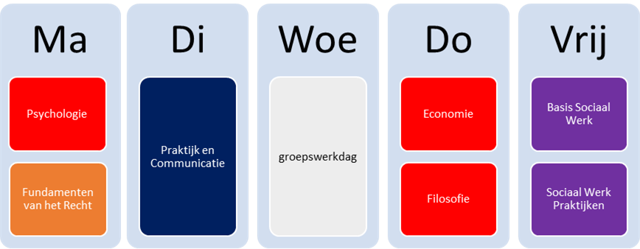
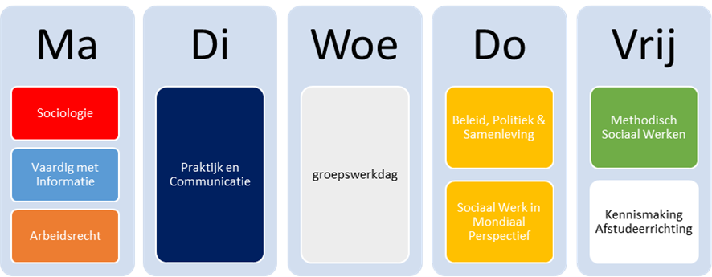
Voorbeeld- lessenrooster
SEMESTER 1
Elk vak op een vaste dag
Geen overlap
Beperkt aantal springuren
SEMESTER 2
Woensdag=lesvrije dag
Tijd voor groepswerken, opdrachten, bezoeken, engagementen, …

Slide 9
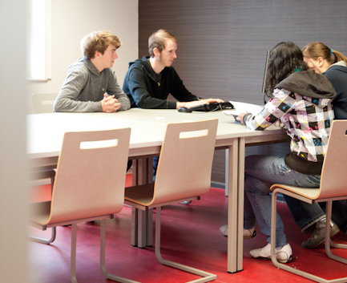
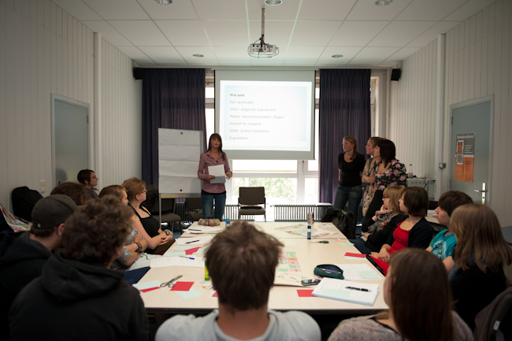
Drie manieren van werken
Hoorcolleges in grote groepen
Oefening en training in middelgrote groepen
Groepswerk, supervisie, praktijkbegeleiding in kleine groepen

Slide 10
Internationalisering
International programs: ontmoetingen in BP III /IST
Buitenlandse stages en studies (Erasmus)
Banaba Internationale stages Noord-Zuid

Slide 11
Na de opleiding
Breed werkveld
Master sociaal werk & sociaal beleid of andere. (mits schakeljaar)
Banaba’s
Postgraduaten
(Zie ook op deze infodag)

Slide 12
3 afstudeerrichtingen, 1 diploma
Zelf aan de slag: stage, training, methode = ½ opleiding
Professionele bachelor = veel stage = meteen inzetbaar op A-markt
Een breed werkveld, met dito werkmogelijkheden
Onze troeven

Slide 13
Hoe moeilijk is dat hier? ….
Hoeveel moet je werken? ….
Hoe is het om stage te lopen? ….
Hoe is de sfeer in de school, te midden van een patattenveld? ….
…….

Slide 14
Tien redenen om voor sociaal werk te gaan
Onrechtvaardigheid maakt je onrustig.
Je voelt je verbonden met mensen in nood.
Je gelooft in de talenten en mogelijkheden van mensen
Je bent een teamspeler.
Je bekijkt sociale vraagstukken graag vanuit een brede invalshoek.
Je legt vlot contact en hebt respect voor elke andere.
Je wil bouwen aan een beter samenleving voor iedereen.
Je bent een bruggenbouwer.
Je bent een geduldige volhouder met een missie.
Je bent een tikkeltje eigenzinnig en je gaat ervoor.

